Slide 1
Ёлгина Елена Степановна Русская гимназия полного дня 2014 г.
Игры для развития памяти

Slide 2
.
Сейчас я покажу тебе ряд цифр. Их надо запомнить в таком же порядке

Slide 3
2 3 5 7 3 5 7

Slide 4
в город прилетели 3 инопланетянина и необходимо внимательно изучить их портреты, запомнив все детали внешнего вида гостей.
На запоминание дается 30 секунд и рисунок убирается.

Slide 5
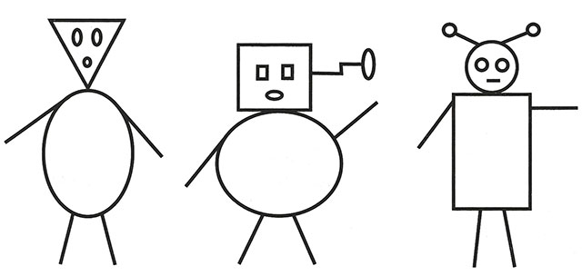

Slide 6
Нарисуйте второго гостя

Slide 7
К тебе в гости спешит второй инопланетянин. Закрой глаза, представь его внешний вид и точно нарисуй портрет второго по счету инопланетянина».

Slide 8
Посмотрите на карточки в течение 10 секунд

Slide 9
Нарисуй карточки. Проверь себя

Slide 11
Библиография
http://ped-kopilka.ru/nachalnaja-shkola/uprazhnenija-dlja-razvitija-pamjati-mladshih-shkolnikov.html
http://detstvo191.ucoz.ru/load/uprazhnenija_dlja_razvitija_pamjati_mladshikh_shkolnikov/1-1-0-1

